Slide 1
স্বাগতম

Slide 2
পরিচিতি
শিক্ষক পরিচিতি
পাঠ পরিচিতি
নামঃ আছিয়া আফরোজ।
পদবিঃসহকারি মৌলভি।
দক্ষিন রামখানা রহমতিয়া দাখিল মাদরাসা নাগেশ্বরী,কুড়িগ্রাম।
মোবাইলঃ০১৭৭৪১৭৪০২০
শ্রেণীঃ নবম
বিষয়ঃ ফিকাহ
ছাত্রের সংখ্যাঃ ৩০
তারিখঃ১৪/০৬/২০২১ইং
সময়ঃ১০-৩০

Slide 3
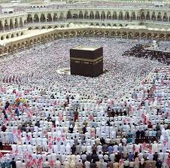
ছবির দিকে লক্ষ্য কর

Slide 4
আজকের পাঠের বিষয়- হজ্জ

Slide 5
শিখনফল
এই পাঠ শেষে শিক্ষাথীরা...
হজ্জের অর্থ কি তা বলতে পারবে;
হজ্জের ফরজ গুলো লিখতে পারবে;
হজ্জ সম্পর্কে বিস্তারিত ব্যখ্যা করতে পারবে;

Slide 6
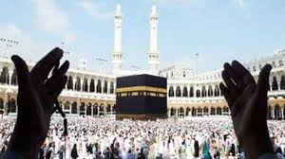
হজ্জ শব্দটির আভিধানিক অর্থ হলো-ইচ্ছাকরা,সাক্ষাত করা
ইত্যাদি।
পারিভাষিক অর্থ হলো-নির্দিষ্ট সময়ে,নির্দিষ্ট স্থানে’নির্দিষ্ট
কার্যাবলি সম্পাদনের মাধ্যমে আল্লাহর সন্তষ্টি অর্জন করাকে
হজ্জ বলে।

Slide 8
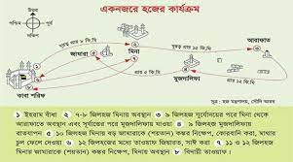

Slide 9
একক কাজ
হজ্জ শব্দটি কি?
হজ্জের ফরয কয়টি?

Slide 10
জোরায় কাজ
হজ্জের ফরয কয়টি কি কি?

Slide 11
শিখন মুল্যায়ন
হজ্জ কি?
হজ্জের অর্থ কি?
হজ্জে র ফরয কয়টি?

Slide 12
বাড়ির কাজ
হজ্জের নিয়ম ধারাবাহিক ভাবে লিখ;

Slide 13
ধন্যবাদ

